Slide 1

Notes:
Bienvenue au deuxième module du cours en ligne du GTFCC sur l'identification des PAMIs pour l'élimination du choléra.

Slide 2

Notes:
Ce module se concentre sur la compilation et la préparation des données pour identifier les PAMIs pour l'élimination du choléra.

Slide 3

Qu'allez-vous apprendre ?
Comment déterminer le niveau géographique des PAMIs
Quelles données compiler pour identifier les PAMIs pour l’élimination
Comment traiter les données manquantes
Comment utiliser le modèle de données
Notes:
À l'issue de ce module, vous saurez :
Comment déterminer le niveau géographique des PAMIs ;
Quelles sont les données à compiler pour identifier les PAMIs pour l’élimination ;
Comment traiter les données manquantes ;
Et comment utiliser le modèle de données du GTFCC.

Slide 4
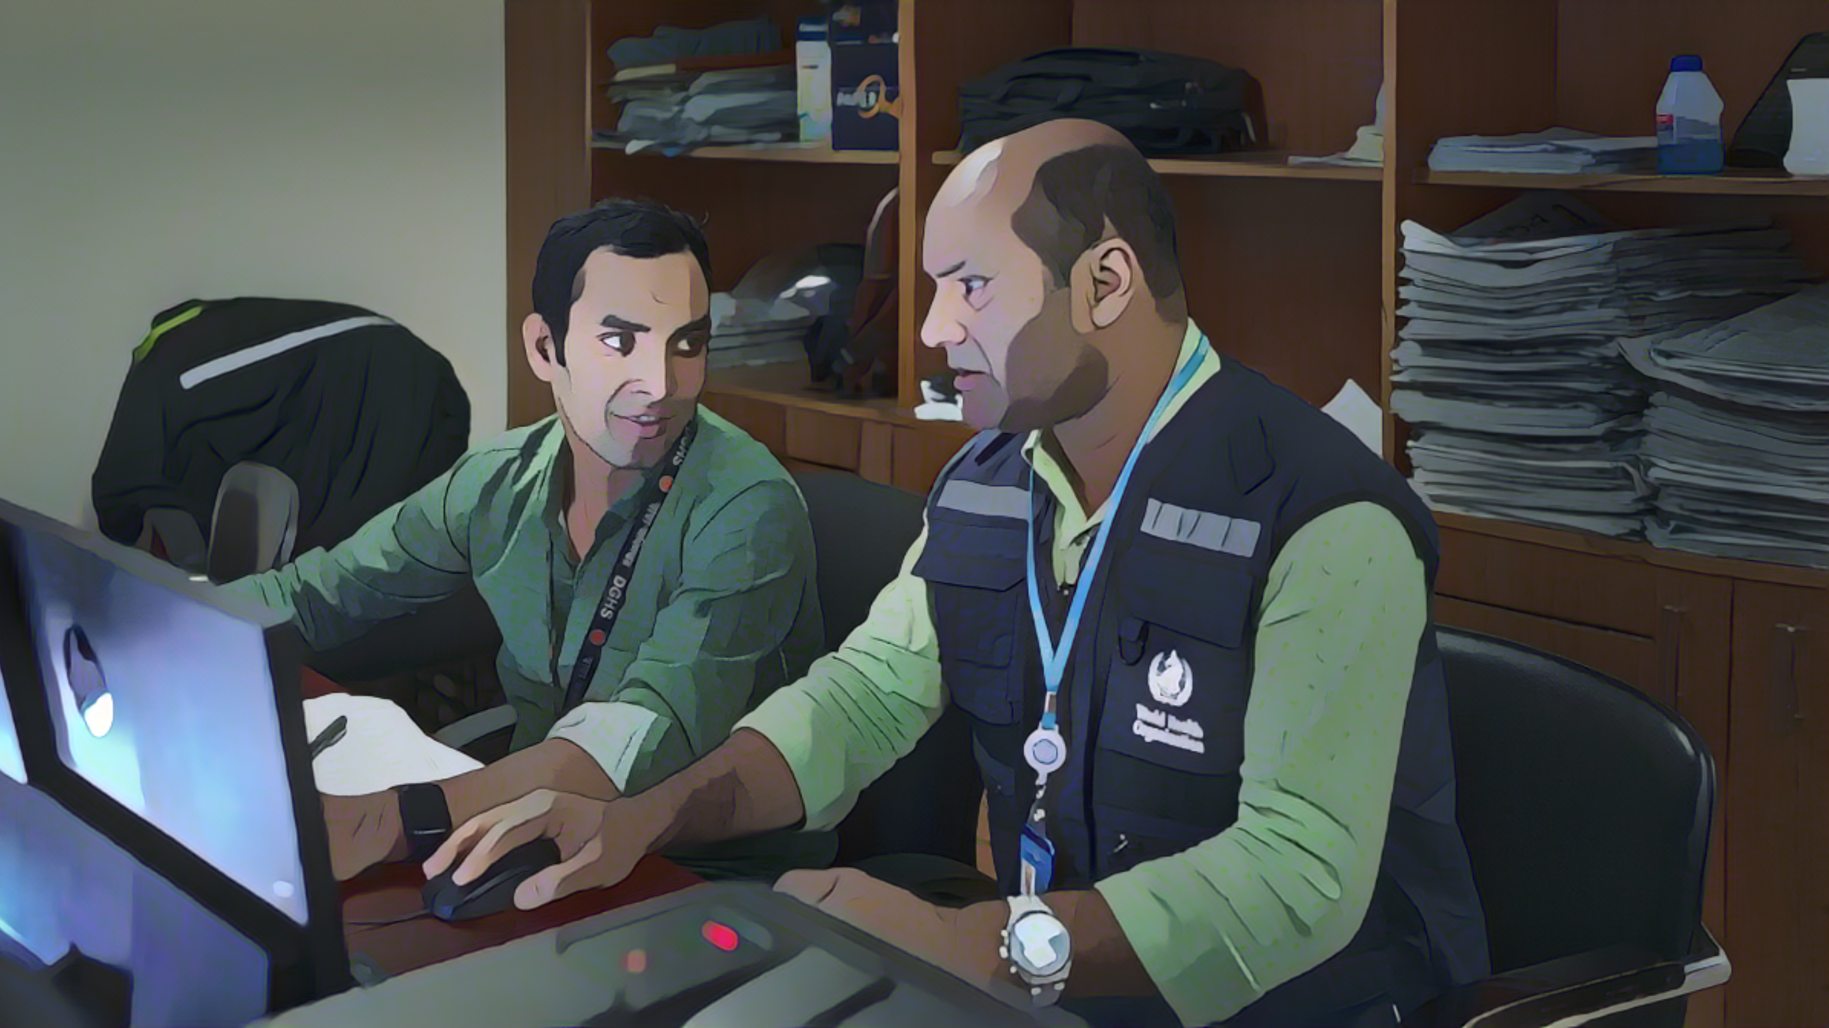
Compilation des données
Photo adaptée de : OMS / Fabeha Monir
Notes:
Voyons tout d’abord quelles sont les données à compiler pour identifier les PAMIs pour l’élimination.

Slide 5


Compilation des données
L'identification des PAMIs ne nécessite pas de générer de nouvelles données mais de compiler des données existantes provenant de sources multiples
Données à compiler :
  Données géographiques
  Données démographiques
  Données rétrospectives de surveillance
  Données sur la présence/absence de facteurs de vulnérabilité
La compilation des données nécessite une coordination, communication et collaboration entre plusieurs secteurs
Notes:
En règle générale, l'identification des PAMIs ne nécessite pas de générer de nouvelles données ; il s'agit essentiellement de compiler des données existantes.
Les données à compiler comprennent des données géographiques, des données démographiques, des données rétrospectives de surveillance ainsi que des données sur la présence ou l'absence de facteurs de vulnérabilité.
Étant donné que des données provenant de sources multiples doivent être compilées pour l'identification des PAMIs, la compilation des données nécessite une coordination, une communication et une collaboration étroites entre plusieurs secteurs.

Slide 6
Niveau géographique
Avant de compiler les données pour identifier les PAMIs
  Définir le niveau géographique des PAMIs
  Niveau géographique auquel toutes les données seront compilées
Le niveau géographique des PAMIs est spécifique à chaque pays
Il est déterminé par les parties prenantes du pays en accord avec plusieurs secteurs
Notes:
Avant de procéder à la compilation des données, il est nécessaire de déterminer au préalable le niveau géographique des PAMIs. Les données seront ensuite compilées à ce niveau géographique.
Le niveau géographique des PAMIs est propre à chaque pays. Il doit être déterminé en accord entre les parties prenantes multisectorielles qui seront impliquées dans l'identification des PAMIs ou dans l'élaboration ou la mise en œuvre du PNC.

Slide 7
Niveau géographique
Les éléments suivants sont pris en compte pour déterminer le niveau géographique des PAMIs
  Disponibilité des données de surveillance
    (si seules des données agrégées sont disponibles)
  Considérations opérationnelles
    “Petites” unités géographiques en tant que PAMI peuvent donner lieu à un PNC trop fragmenté
    “Grandes” unités géographiques en tant que PAMI peuvent donner lieu à un PNC trop demandeur
Par le passé, les pays ont souvent sélectionné :
Niveau administratif 2 ("districts", "comtés")
ou
Niveau administratif 3 ("municipalités")
Notes:
Les éléments suivants doivent être pris en compte pour déterminer le niveau géographique des PAMIs :
Si les données de surveillance du choléra sont agrégées, le niveau le plus bas auquel les données rétrospectives de surveillance sont disponibles ;
En outre, et c'est capital, des considérations opérationnelles concernant la mise en œuvre d'interventions multisectorielles dans les PAMIs.
Si le niveau géographique des PAMIs est petit, le PNC peut être trop fragmenté et la coordination de sa mise en œuvre peut s'avérer difficile.
En revanche, si le niveau géographique des PAMIs est grand, le PNC peut être trop demandeur en ressources pour mettre en œuvre des interventions multisectorielles dans les PAMIs.
L'expérience montre que les pays choisissent souvent le niveau administratif 2 ou 3 comme niveau géographique des PAMIs.
La clé pour déterminer le niveau géographique approprié est d'anticiper le meilleur équilibre opérationnel pour le PNC dans le contexte propre au pays.

Slide 8
Période d’analyse
Données rétrospectives de surveillance
Compilées pour les 5 dernières années au moins
    Épidémie(s) de choléra confirmée(s)
    Occurrence de cas de choléra importé(s)
Données sur les facteurs de vulnérabilité
Compilation pour l'année la plus récente
    Source de données la plus récente disponible pour chaque facteur
    Peut correspondre à une période différente selon les facteurs de vulnérabilité
Notes:
Voyons à présent la période sur laquelle les données doivent être compilées.
Les données rétrospectives de surveillance doivent être compilées pour les cinq dernières années au moins. L'apparition d’épidémies de choléra confirmées et l'apparition de cas importés de choléra confirmé sont documentées dans chaque unité géographique au cours de cette période.
Les données sur la présence ou l'absence de facteurs de vulnérabilité dans chaque unité géographique sont compilées pour l'année la plus récente, en fonction de la source de données la plus récente disponible pour chaque facteur de vulnérabilité. Cela peut correspondre à une période différente pour différents facteurs de vulnérabilité en fonction de la disponibilité des données.

Slide 9

Sélection des facteurs
Les facteurs de vulnérabilité pertinents sont identifiés
en accord entre les parties prenantes de plusieurs secteurs
Liste indicative des facteurs de vulnérabilité génériques du GTFCC
  L'un des facteurs de cette liste est-il non pertinent ?
  Un facteur ne figurant pas sur cette liste est-il pertinent ?
Pour des informations sur la liste indicative du GTFCC, se reporter module 1
Facteurs de vulnérabilité supplémentaires
  Associés à un risque d'introduction, apparition, ou propagation d'une épidémie de choléra
  Consultations d'experts ou revue de littérature
Notes:
Les facteurs de vulnérabilité pertinents dans le contexte spécifique du pays sont identifiés en consultation entre les parties prenantes représentant de multiples secteurs.
Comme point de départ, la liste indicative des facteurs de vulnérabilité génériques du GTFCC doit être examinée afin de déterminer si l'un de ces facteurs n'est pas applicable ou pas pertinent dans le contexte propre au pays. En outre, il convient d'évaluer si un facteur de vulnérabilité supplémentaire, non inclus dans la liste indicative, est pertinent dans le contexte propre au pays.
Pour plus d’informations sur la liste indicative des facteurs de vulnérabilité génériques, nous vous invitons à vous reporter au module 1.
Des facteurs de vulnérabilité ne figurant pas dans la liste indicative sont pertinents à considérer dans le contexte spécifique du pays s'il est démontré qu'ils augmentent le risque d'introduction du choléra, d'apparition d'une épidémie de choléra ou de propagation d'une épidémie de choléra.
De tels facteurs de vulnérabilité peuvent être identifiés grâce à des consultations d'experts ou à la revue de la littérature.

Slide 10
Indicateurs de vulnérabilité
Un indicateur de vulnérabilité mesurable associé à une source de données est défini
pour chaque facteur de vulnérabilité afin d'évaluer sa présence/absence
Facteur de vulnérabilité
Indicateur mesurable
Source de données
Interprétation du facteur de vulnérabilité de manière reproductible
Évaluation objective de la présence ou de l'absence du facteur de vulnérabilité
Mesure de la présence ou de l'absence du facteur de vulnérabilité
Notes:
Une fois que la liste des facteurs de vulnérabilité à prendre en compte est établie, l'étape suivante consiste à définir un indicateur mesurable pour chaque facteur de vulnérabilité afin d'évaluer sa présence ou son absence au niveau de l'unité géographique. Chaque indicateur mesurable de vulnérabilité doit être associé à une source de données.
Utiliser des indicateurs mesurables est essentiel pour que les facteurs de vulnérabilité puissent être interprétés de manière reproductible et évalués de manière objective.
L'identification d'une source de données fiable pour chaque indicateur mesurable est essentielle pour une mesure fiable et fondée sur des données de la présence ou de l'absence de chaque facteur de vulnérabilité.

Slide 11
Sources de données
La meilleure source de données est le meilleur compromis pour des données :
  Récentes
  Fiables
  Disponibles au niveau géographique requis
  Complètes
La définition d'un indicateur mesurable peut nécessiter d’être adaptée
  (par exemple, catégories, seuils)
Les données peuvent n'être disponibles qu'au niveau géographique supérieur
  Par exemple, les unités géographiques sont au niveau admin 3 mais les données sont disponibles au niveau admin 2
  Si tel est le cas, les unités géographiques "héritent" de la valeur du niveau supérieur
Notes:
Il se peut qu'il n'existe pas de source de données idéale pour chacun des facteurs de vulnérabilité.
Il faut alors trouver un compromis pour identifier la meilleure source de données en prenant en compte les éléments suivants : la date des données pour s'assurer qu'elles sont raisonnablement récentes ; la fiabilité des données ; la disponibilité des données au niveau géographique requis ; l'exhaustivité des données, en particulier en ce qui concerne la couverture géographique.
Certains ajustements peuvent être envisagés en fonction des données disponibles.
La définition des indicateurs mesurables devra peut-être être adaptée pour être mesurable à l'aide des sources de données disponibles. Par exemple, pour correspondre aux catégories ou aux seuils existants.
Il peut également arriver que, pour certains indicateurs, aucune source de données ne soit disponible au niveau géographique des PAMIs, mais seulement au niveau géographique supérieur. Par exemple, si le niveau géographique des PAMIs est le niveau administratif 3, il peut arriver que, pour certains facteurs de vulnérabilité, les données ne soient disponibles qu'au niveau administratif 2. L'approche recommandée dans cette situation est que les unités géographiques de niveau inférieur héritent de la valeur des unités de niveau supérieur en ce qui concerne la présence ou l'absence du facteur considéré.

Slide 12

Indicateurs de vulnérabilité
Exemples
Facteur de vulnérabilité
Source de données
Indicateur mesurable
Forte densité de population
Nombre d'habitants
>1 000 par km²
Ministère de la démographie
(2024)
Eau non améliorée
> 30 % de la population utilisant des eaux de surface ou des eaux non améliorées
ou
> 15 % de la population utilisant des eaux de surface
Programme commun de surveillance (JMP, OMS-UNICEF)
(2022)
Notes:
Pour illustrer cela, voici des exemples d'indicateurs mesurables et de sources de données associées. Il s'agit d'exemples fictifs ; les indicateurs de vulnérabilité et les sources de données pertinentes doivent bien entendu être adaptés à chaque pays.
Le facteur de vulnérabilité "forte densité de population" peut être défini différemment selon les pays. Par exemple, il peut être défini comme une unité géographique dont la densité de population est supérieure à 1 000 habitants par kilomètre carré. Des données récentes de population peuvent être obtenues auprès du ministère de la démographie.
Le facteur de vulnérabilité "eau non améliorée" peut être défini comme une unité géographique dans laquelle plus de 30 % de la population utilise de l'eau non améliorée ou de l'eau de surface ou dans laquelle plus de 15 % de la population utilise de l'eau de surface. Les données correspondantes peuvent être extraites du programme commun de surveillance de l'OMS et de l'UNICEF, le JMP. Ces données ne sont généralement pas mises à jour chaque année.

Slide 13

Évaluation de la vulnérabilité
La présence/absence de chaque facteur de vulnérabilité dans chaque unité géographique est évaluée en utilisant la source de données et l'indicateur mesurable sélectionnés
Dans le jeu de données, distinguer l'absence d'un facteur de vulnérabilité de l'absence de données pour évaluer la présence ou l'absence de ce facteur
  “Valeur_manquante” est utilisé lorsqu'il n'y a pas de données pour évaluer la présence ou l'absence du facteur
  “Non" s'applique lorsque le facteur est absent
Notes:
Une fois que les facteurs de vulnérabilité pertinents ont été sélectionnés et qu'un indicateur mesurable associé à une source de données a été identifié pour chaque facteur de vulnérabilité, la présence ou l'absence de chaque facteur de vulnérabilité dans chaque unité géographique peut être évaluée.
Il est important de noter que si une source de données est incomplète et qu'il n'existe aucune information sur la présence ou l'absence d'un facteur de vulnérabilité dans une unité géographique donnée, cette information doit être enregistrée comme manquante. De cette manière, l'absence de données permettant d'évaluer la présence ou l'absence du facteur de vulnérabilité est clairement différenciée de l'absence du facteur de vulnérabilité.

Slide 14
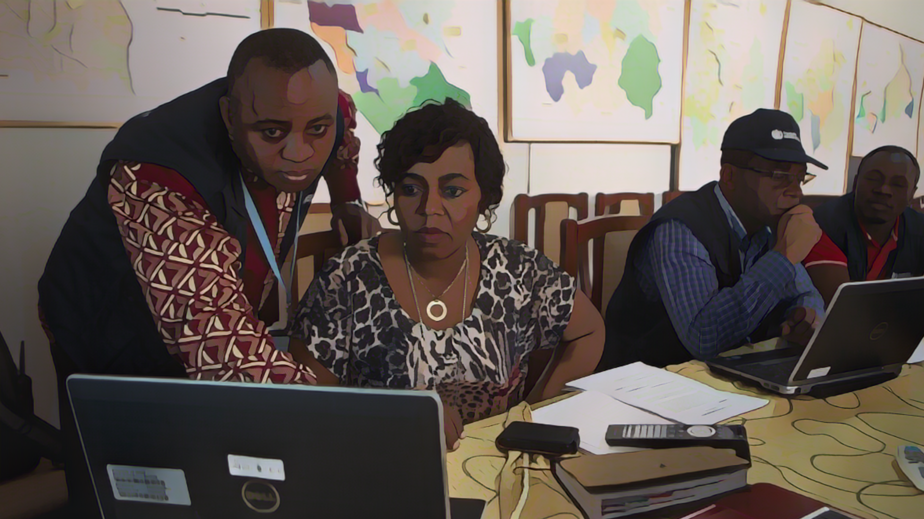
Nettoyage des données
Photo adaptée de : OMS / Christopher Black
Notes:
Après la compilation des données pour l'analyse des PAMIs, une étape essentielle consiste à nettoyer les données avant leur analyse.

Slide 15
Nettoyage des données
Le nettoyage des données est essentiel pour une identification fiable des PAMIs
Sans un nettoyage adéquat des données, des conclusions erronées risquent d’être tirées
Prêter attention aux :
  Doublons dans les unités géographiques
  Incohérences ou valeurs aberrantes
Le jeu de données doit être nettoyé par un gestionnaire ou analyste de données expérimenté
Notes:
Le nettoyage des données est essentiel pour que l'analyse des PAMIs soit fiable. Sans un nettoyage adéquat des données, des conclusions erronées risquent d’être tirées.
Toutes les données compilées pour l'identification des PAMIs doivent être nettoyées par un gestionnaire ou un analyste de données expérimenté.
En particulier, il convient de prêter attention à tout doublon dans les unités géographiques, à toute incohérence et à toute valeur aberrante.

Slide 16
Données manquantes
Il est essentiel de traiter les données manquantes pour limiter les biais
Toutes les données manquantes doivent être complétées avant de prendre une décision sur la liste des PAMIs
Différentes stratégies s'appliquent en fonction de la quantité de données manquantes
  Données manquantes partielles
  Données manquantes substantielles
Notes:
La gestion des données manquantes est également essentielle à une identification fiable des PAMIs. Il est essentiel de traiter les données manquantes pour limiter les biais.
Il est important que toutes les données manquantes soient complétées avant qu'une décision ne soit prise sur la liste des PAMIs.
À cette fin, différentes stratégies s'appliquent en fonction de l'ampleur des données manquantes, à savoir s'il s'agit d'une absence partielle ou substantielle de données.

Slide 17
Traiter les données manquantes
Données manquantes substantielles
  Si les données permettant d'évaluer la présence ou l'absence d'un facteur de vulnérabilité sont manquantes pour la plupart des unités géographiques
    Identifier une autre source de données
    Réviser la définition de l'indicateur mesurable
Données manquantes partielles
  Si les données permettant d'évaluer la présence ou l'absence d'un facteur de vulnérabilité sont manquantes pour quelques unités géographiques
    Réaliser une enquête ad hoc pour collecter les données manquantes
    Demander à des experts de fournir une évaluation qualitative
    Si des informations manquantes subsistent, la présence ou l'absence du ou des facteurs de vulnérabilité est évaluée qualitativement lors de la validation par les parties prenantes
Notes:
L’absence de données est considérée comme substantielle si les données permettant d'évaluer la présence ou l'absence d'un facteur de vulnérabilité sont manquantes pour la plupart des unités géographiques. Dans ce cas, il est recommandé de rechercher une source de données alternative ou de revoir la définition de l'indicateur mesurable.
L’absence de données est considérée comme partielle si les données permettant d'évaluer la présence ou l'absence d'un facteur de vulnérabilité ne manquent que pour quelques unités géographiques. Dans ce cas, une enquête peut être envisagée pour collecter les données manquantes. Une évaluation qualitative basée sur des avis d'experts peut également être réalisée.
Enfin, si, dans des circonstances exceptionnelles, il n'a pas été possible de compléter certaines données manquantes à l'aide d'une enquête ou sur la base d'avis d'experts, les données manquantes restantes sont alors complétées lors de la validation par les parties prenantes sur la base des connaissances des participants.

Slide 18

Formatage des données
Photo adaptée de : OMS / Christopher Black
Notes:
Une fois que toutes les données nécessaires ont été compilées et nettoyées, l'étape suivante consiste à formater les données pour l'analyse des PAMIs.

Slide 19
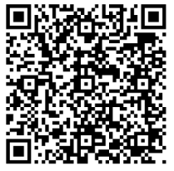

Modèle de données PAMI
Un outil Excel PAMI automatise les calculs
Pour que l'outil Excel PAMI fonctionne, le jeu de données doit être formaté conformément au modèle de données PAMI
  Téléchargez le fichier Excel à utiliser comme modèle de données
  https://tinyurl.com/PAMIelimination
Notes:
Le jeu de données doit être formaté conformément au modèle de données PAMI.
En effet, il existe un outil Excel PAMI qui automatise les calculs, cependant cet outil ne fonctionne que si le jeu de données est formaté conformément au modèle de données PAMI.
Le modèle de données PAMI est un fichier Excel qui peut être téléchargé à cette adresse ou en scannant ce QR code.

Slide 20
Structure du modèle de données
  Chaque ligne est une unité géographique
  Chaque colonne est une variable permettant d'identifier les PAMIs pour l’élimination
Epidémies
confirmées
Facteurs de vulnérabilité
Unités géographiques
Facteurs
supplémentaires
Pop
Facteurs génériques - Liste indicative GTFCC
Notes:
Voici comment le modèle de données PAMI est structuré.
Chaque ligne est une unité géographique.
Chaque colonne est une variable pour l'identification des PAMIs.
En gris clair figurent les variables permettant d'identifier les unités géographiques.
En gris foncé figure une variable sur la population.
En bleu figure une variable sur la survenue d’épidémies de choléra confirmées.
En jaune figurent toutes les variables relatives à la présence ou à l'absence de facteurs de vulnérabilité.
Les variables étiquetées de FV2 à FV14 correspondent aux facteurs de vulnérabilité génériques de la liste indicative du GTFCC.
Les variables étiquetées de FV15 à FV18 correspondent à tout facteur de vulnérabilité supplémentaire jugé pertinent dans le contexte propre au pays.

Slide 21
Remplir le modèle de données
Ne pas modifier les noms des variables (en-tête de colonnes, première ligne)
Aucune modification ne doit être apportée aux noms des variables
Si un ou plusieurs facteurs de vulnérabilité supplémentaires sont inclus dans l'analyse :
  Utiliser les variables étiquetées VF_15 à VF_18 sans changer leur nom
Notes:
Lorsque vous remplissez le modèle de données, il est important de ne pas modifier les en-têtes de colonnes. En d'autres termes, le nom des variables ne doit pas être modifié.
Si d'autres facteurs de vulnérabilité spécifiques au pays sont pris en compte dans l’analyse PAMI, remplissez les colonnes FV15 à FV18 sans modifier l'en-tête de ces colonnes.

Slide 22
Points saillants
Pour préparer les données
Déterminer le niveau géographique des PAMIs
Compiler des données rétrospectives de surveillance et des données sur la présence/absence de facteurs de vulnérabilité
Nettoyer le jeu de données et traiter les données manquantes
Formater le jeu de données conformément au modèle de données PAMI afin que les calculs puissent être automatisés dans l'outil Excel
Notes:
En conclusion de ce module, voici les points importants à retenir.
Pour préparer les données pour identifier les PAMIs pour l'élimination du choléra, les parties prenantes commencent par déterminer le niveau géographique le plus approprié des PAMIs dans le contexte spécifique du pays.
Des données rétrospectives de surveillance sont compilées au niveau géographique sélectionné pour les cinq dernières années au moins.
Les facteurs de vulnérabilité pertinents dans le contexte propre au pays sont identifiés avec un indicateur de vulnérabilité mesurable et une source de données associée pour évaluer la présence ou l'absence de chaque facteur au niveau géographique sélectionné.
Avant d'analyser les données, le jeu de données est soigneusement nettoyé et toutes les données manquantes sont complétées.
Le jeu de données est ensuite formaté conformément au modèle de données PAMI afin que les calculs puissent être automatisés dans l'outil Excel.

Slide 23

Notes:
Avant de passer au module suivant, nous vous invitons à répondre à un quiz. Ce quiz comporte trois questions.

Slide 24

Question 1
Quel pourrait être le problème si les unités géographiques pour les PAMIs sont définies à un niveau géographique très "petit" ?
  Le PNC pourrait être trop large et sa mise en œuvre trop demandeuse en ressources
  Le PNC pourrait être trop fragmenté et sa mise en œuvre difficile à coordonner
  La compilation des données pourrait être trop lourde pour être menée à terme rapidement
  Les progrès vers l'élimination du choléra pourraient être trop lents
Notes:
Question 1. Quel pourrait être le problème si les unités géographiques pour les PAMIs sont définies à un niveau géographique très "petit" ?
a) Le PNC pourrait être trop large et sa mise en œuvre trop demandeuse en ressources.
b) Le PNC pourrait être trop fragmenté et sa mise en œuvre difficile à coordonner.
c) La compilation des données pourrait être trop lourde pour être menée à terme rapidement.
d) Les progrès vers l'élimination du choléra pourraient être trop lents.

Slide 25

Question 1 - Réponse
Quel pourrait être le problème si les unités géographiques pour les PAMIs sont définies à un niveau géographique très "petit" ?
  Le PNC pourrait être trop large et sa mise en œuvre trop demandeuse en ressources
  Le PNC pourrait être trop fragmenté et sa mise en œuvre difficile à coordonner
  La compilation des données pourrait être trop lourde pour être menée à terme rapidement
  Les progrès vers l'élimination du choléra pourraient être trop lents
Notes:
La bonne réponse est b. Si les unités géographiques pour les PAMIs sont définies à un niveau géographique très "petit", le PNC pourrait être trop fragmenté et, par conséquent, sa mise en œuvre peut être difficile à coordonner.

Slide 26
Question 2
Pourquoi est-il essentiel de compléter toutes les données manquantes ?
  Assurer que toutes les unités géographiques ont le même indice de vulnérabilité
  Éliminer de l'analyse tout facteur de vulnérabilité ayant des données manquantes
  Eviter des biais dans le calcul de l'indice de vulnérabilité
  Vérifier qu'aucune source de données dont la couverture est incomplète n'a été utilisée
Notes:
Question 2. Pourquoi est-il essentiel de compléter toutes les données manquantes ?
Assurer que toutes les unités géographiques ont le même indice de vulnérabilité.
Éliminer de l'analyse tout facteur de vulnérabilité ayant des données manquantes.
Eviter des biais dans le calcul de l'indice de vulnérabilité.
Vérifier qu'aucune source de données dont la couverture est incomplète n'a été utilisée.

Slide 27
Question 2 - Réponse
Pourquoi est-il essentiel de compléter toutes les données manquantes ?
  Assurer que toutes les unités géographiques ont le même indice de vulnérabilité
  Éliminer de l'analyse tout facteur de vulnérabilité ayant des données manquantes
  Eviter des biais dans le calcul de l'indice de vulnérabilité
  Vérifier qu'aucune source de données dont la couverture est incomplète n'a été utilisée
Notes:
La bonne réponse est c. Toutes les données manquantes doivent être complétées afin d'éviter des biais dans le calcul de l'indice de vulnérabilité.

Slide 28
Question 3
Comment décrire au mieux le modèle de données PAMI ?
  Il s'agit d'un modèle personnalisable qui peut être adapté à la structure des données des pays
  Il ne peut être utilisé que si les facteurs de vulnérabilité considérés sont ceux de la liste indicative des facteurs de vulnérabilité génériques
  Il doit être strictement respecté pour que les données puissent être analysées dans l'outil Excel
  Chaque colonne est une unité géographique
Notes:
Question 3. Il s'agit de la dernière question. Comment décrire au mieux le modèle de données PAMI ?
Il s'agit d'un modèle personnalisable qui peut être adapté à la structure des données des pays.
Il ne peut être utilisé que si les facteurs de vulnérabilité considérés sont ceux de la liste indicative des facteurs de vulnérabilité génériques.
Il doit être strictement respecté pour que les données puissent être analysées dans l'outil Excel.
Chaque colonne est une unité géographique.

Slide 29
Question 3 - Réponse
Comment décrire au mieux le modèle de données PAMI ?
  Il s'agit d'un modèle personnalisable qui peut être adapté à la structure des données des pays
  Il ne peut être utilisé que si les facteurs de vulnérabilité considérés sont ceux de la liste indicative des facteurs de vulnérabilité génériques
  Il doit être strictement respecté pour que les données puissent être analysées dans l'outil Excel
  Chaque colonne est une unité géographique
Notes:
La bonne réponse est c. Le modèle de données PAMI doit être strictement respecté pour que les données puissent être analysées dans l'outil Excel.

Slide 30

Notes:
Nous avons à présent terminé ce module.

